Slide 1
Prezentacja projektu MRiT pn.
„Elektronizacja umów o pracę
oraz usprawnienie usług cyfrowych
dla przedsiębiorców”

Slide 2
Elektronizacja umów o pracę oraz usprawnienie usług cyfrowych
dla przedsiębiorców
Wnioskodawca: Minister Rozwoju i Technologii
Beneficjent: Ministerstwo Rozwoju i Technologii
Partnerzy: Sieć Badawcza Łukasiewicz – Poznański Instytut Technologiczny
Źródło finansowania: Fundusze Europejskie na Rozwój Cyfrowy 2021-2027 – działanie FERC.02.01 Wysoka jakość i dostępność e-usług publicznych, Finansowanie części budżetowej - część budżetowa 20
Całkowity koszt projektu: 44 842 450,00 zł
Planowany okres realizacji projektu: 01.2024 – 12.2026

Slide 3
Cele projektu:
usprawnienie procesu prowadzenia działalności gospodarczej w Polsce poprzez udostępnienie nowych e-usług i funkcjonalności tj. dodanie możliwości elektronicznej obsługi kadrowej firm,
modernizacja dotychczasowych usług systemu Biznes.gov.pl celem dostosowania ich do krajowych kierunków rozwoju e-administracji (np. w zakresie e-doręczeń) i europejskich wymogów transgraniczności w obszarze Jednolitego Portalu Cyfrowego (ang. SDG).
Projekt wpłynie pozytywnie na zwiększenie tempa transformacji cyfrowej polskich firm.
Cele przedsięwzięcia korespondują z celami strategicznymi kraju i Europy, m. in.:
Cyfrowa dekada Europy: cele cyfrowe na 2030 r.:
Opóźnienia w rozwoju technologicznym: ponad 90 procent PL MŚP powinno osiągnąć co najmniej podstawowy poziom wykorzystania technologii cyfrowych
Najważniejsze usługi publiczne: 100 procent online
Program Zintegrowanej Informatyzacji Państwa:
4.2.1. Zwiększenie jakości oraz zakresu komunikacji między obywatelami i innymi interesariuszami a państwem
4.2.3. Podniesienie poziomu kompetencji cyfrowych obywateli, specjalistów TIK oraz pracowników administracji publicznej

Slide 4
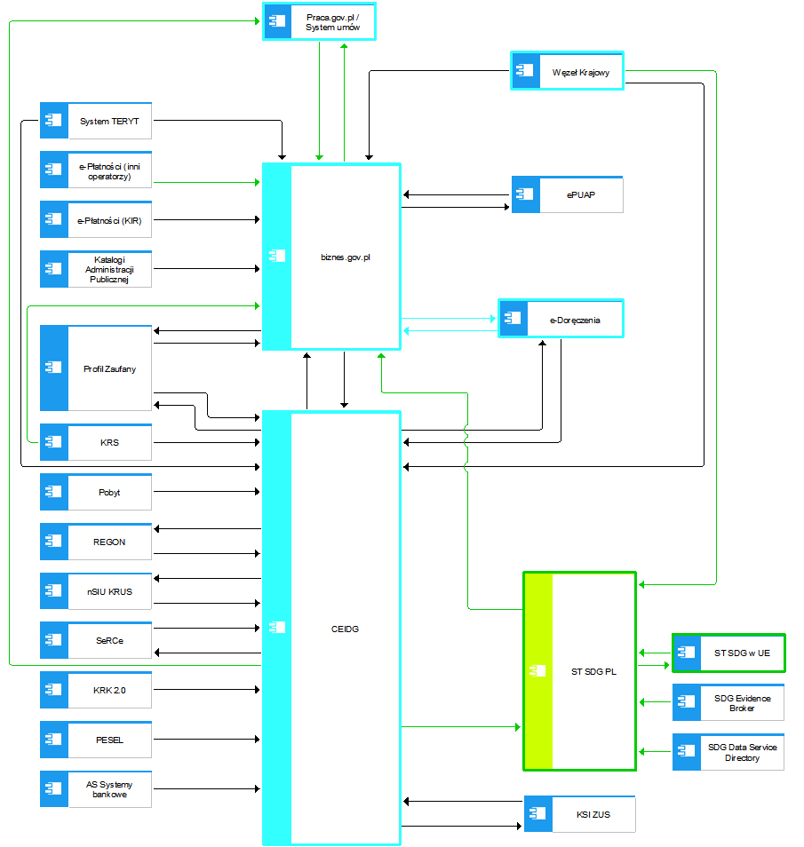
ARCHITEKTURA

Slide 5
Dziękuję za uwagę

